Slide 1
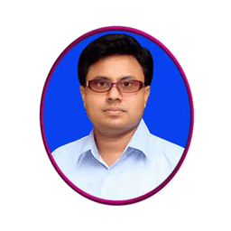
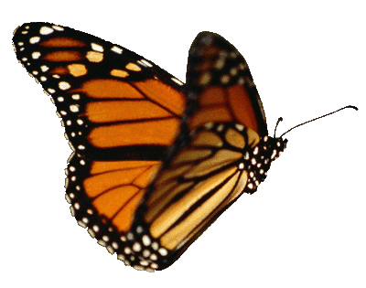
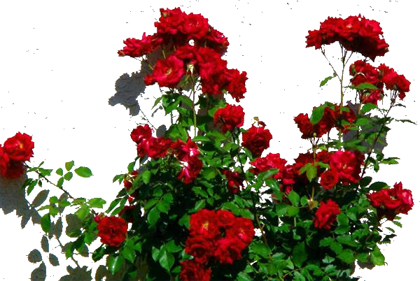
সমরেশ চন্দ্র সাহা
সহকারী শিক্ষক
সাবেরুন্নেছা বালিকা উচ্চ বিদ্যালয়
কেন্দুয়া-নেত্রকোনা
01712394899
E-mail:- saha2178@yahoo.com
স্বা
গ
ত
ম
স্বা
গ
ত
ম
স্বা
গ
ত
ম
গ
ত
ম
স্বা
স্বা
গ
ত
ম
Notes:
Samaresh Chandra Saha, Assistant Teacher , Saberunnessa Girls High School, Kendua- Netrakona.

Slide 2
পাঠ পরিচিতি
শ্রেণিঃ অষ্টম
বিষয়ঃ হিন্দু ধর্ম ও নৈতিক শিক্ষা
পাঠের বিষয়ঃ প্রথম অধ্যায়
সময়ঃ ৪০ মিনিট
তারিখঃ ০৩-১১-২০১৯ইং
Notes:
Samaresh Chandra Saha, Assistant Teacher , Saberunnessa Girls High School, Kendua- Netrakona.

Slide 3
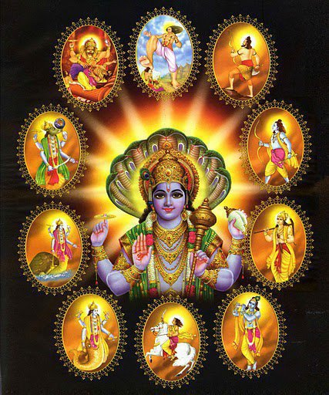
ছবিটি দেখে একটু চিন্তা কর……

Slide 4
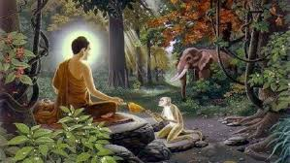
ছবিটি দেখে একটু চিন্তা কর……

Slide 5
শিখনফল
এই পাঠ শেষে শিক্ষার্থীরা-
১। ঈশ্বর এক ও অদ্বিতীয় এই ধারনাটি ব্যাখ্যা করতে পারবে;
২। ব্রহ্ম, ঈশ্বর, ভগবান, ও জীবাত্মা এর বর্ননা করতে পারবে;
৩। শ্বেতাশ্বতর উপনিষদের একটি শ্লোক সরলার্থ সহ ব্যাখ্যা করতে পারবে;
৪। ঈশ্বরের আত্মারূপে অবস্থান ও স্বরূপ ব্যাখ্যা করতে পারবে।
Notes:
Samaresh Chandra Saha, Assistant Teacher , Saberunnessa Girls High School, Kendua- Netrakona.

Slide 6
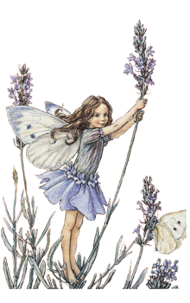
আজকের পাঠ
ঈশ্বরের স্বরূপ
Notes:
Samaresh Chandra Saha, Assistant Teacher , Saberunnessa Girls High School, Kendua- Netrakona.

Slide 7
ব্রহ্ম
ব্রহ্ম শব্দের অর্থ বৃহৎ। এই ব্রহ্মই সকল কিছুর কারন। ব্রহ্ম নিরাকার। ব্রহ্মকে বোঝাবার জন্য ঋষিরা ওঁ প্রতীকী শব্দ ব্যবহার করেন।
Notes:
Samaresh Chandra Saha, Assistant Teacher , Saberunnessa Girls High School, Kendua- Netrakona.

Slide 8
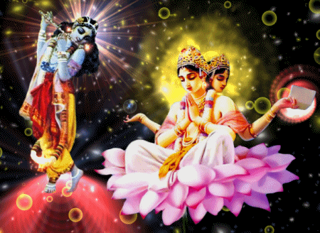
ঈশ্বর এক ও অদ্বিতীয়
ঈশ্বর এ-বিশ্ব সৃষ্টি করেছেন। তিনি বিশ্বব্রহ্মান্ডের নিয়ন্ত্রক। বিভিন্ন দেবদেবী তারই গুন ও শক্তির প্রতিভূ। তিনি এক ও অদ্বিতীয়।
Notes:
Samaresh Chandra Saha, Assistant Teacher , Saberunnessa Girls High School, Kendua- Netrakona.

Slide 9
ঈশ্বর এক ও অদ্বিতীয়
শ্বেতাশ্বতর উপনিষদে ঈশ্বরের একত্ব সম্পর্কে বলা হয়েছে….
একো দেবঃ সর্বভূতেষু গূঢ়ঃ
সর্বব্যাপী সর্বভূতান্তরাত্মা ।
কর্মাধ্যক্ষঃ সর্বভূতাধিবাসঃ
সাক্ষী চেতা কেবলো নির্গুণশ্চ ।।
সরলার্থ: এক ঈশ্বর বিশ্বব্রহ্মাণ্ড এবং সকল জীবের মধ্যে প্রচ্ছন্নরূপে অবস্থান করছেন । তিনি সর্বব্যাপী, সকল জীবের আত্মা, সকল কাজের কর্তা এবং সকল জীবের আবাস্থল । তিনি সব দেখেন , সকল জীবেকে চেতনা দান করেন।

Slide 10
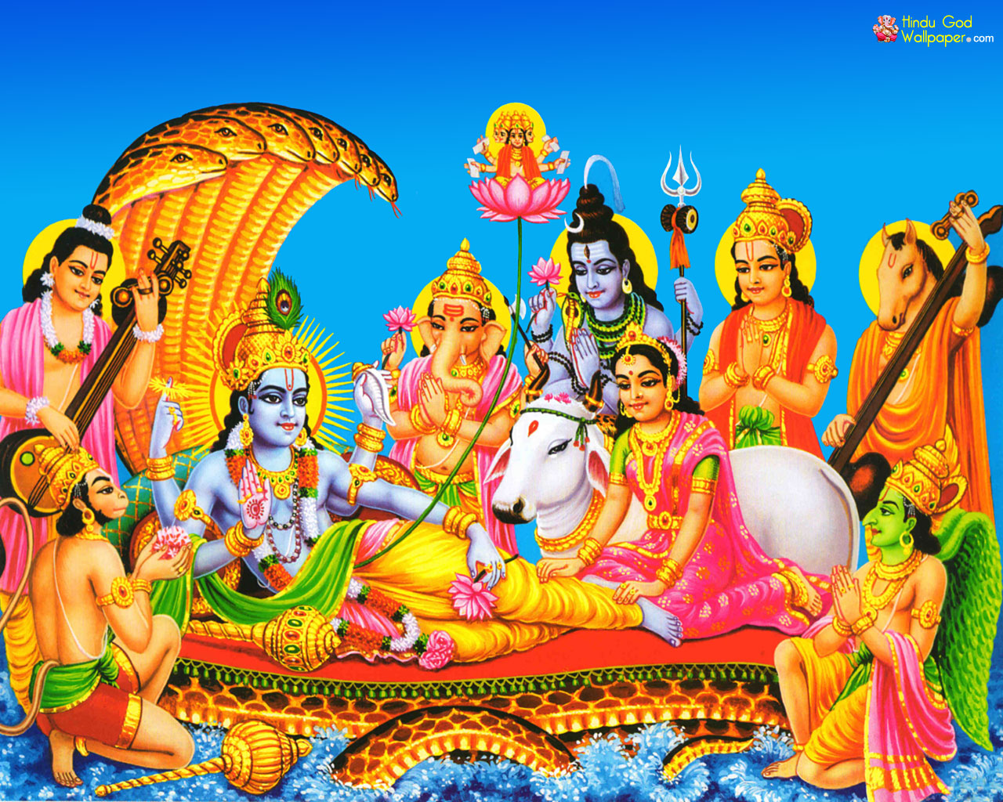
ঈশ্বর একজন কেন্দ্রীয় নিয়ন্ত্রক হয়ে মহাবিশ্বের সকল কিছু শৃঙ্খলার মধ্যে পরিচালনা করেন।
Notes:
Samaresh Chandra Saha, Assistant Teacher , Saberunnessa Girls High School, Kendua- Netrakona.

Slide 11
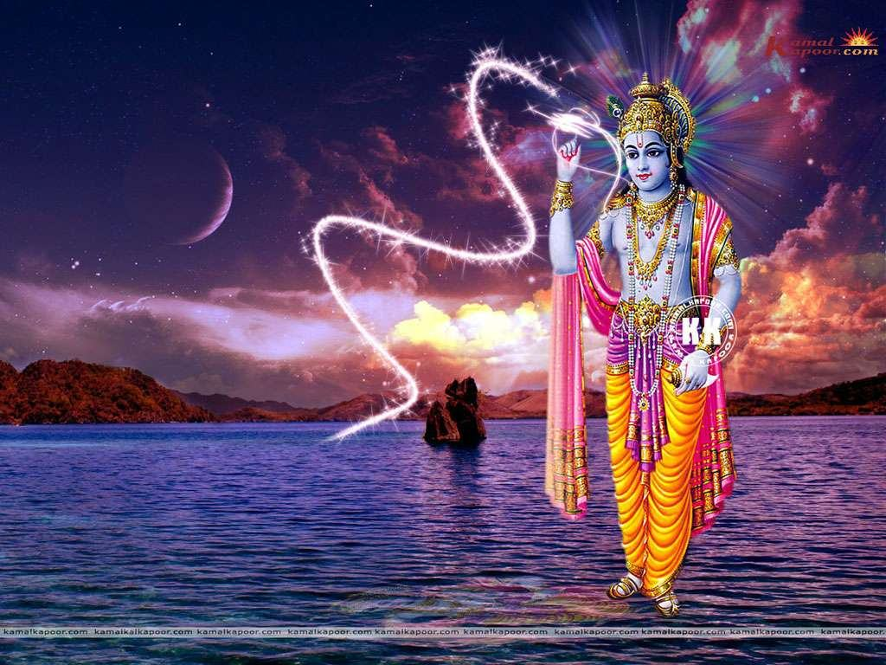
সকল কিছুই তিনি প্রকাশ করেন। এবং
সবকিছুতে তার অস্তিত্ব পরিলক্ষিত হয়।
Notes:
Samaresh Chandra Saha, Assistant Teacher , Saberunnessa Girls High School, Kendua- Netrakona.

Slide 12
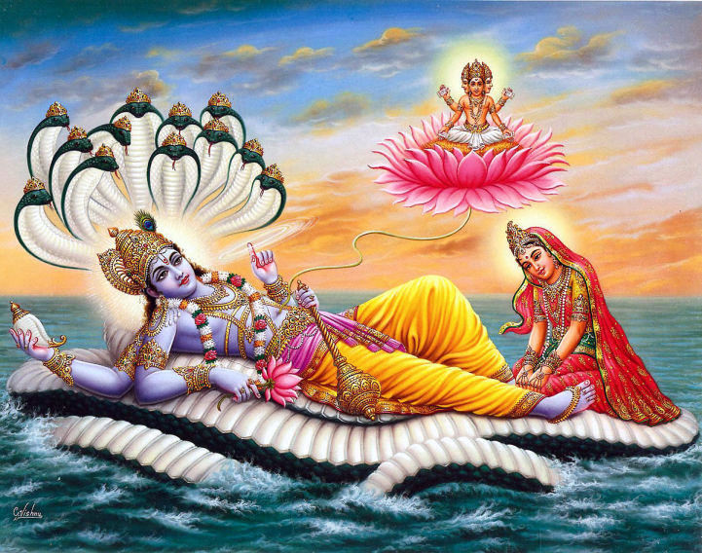
ঈশ্বর
ব্রহ্ম যখন জীবের উপর প্রভুত্ব করেন জীবকুলে সকল কাজ পরিচালনা ও নিয়ন্ত্রন করেন তখন তাকে ঈশ্বর বলা হয়।
Notes:
Samaresh Chandra Saha, Assistant Teacher , Saberunnessa Girls High School, Kendua- Netrakona.

Slide 13
ঈশ্বরের অবতার
নিচে দশ অবতারের নামগুলো দেওয়া হল
মৎস
কূর্ম
বরাহ
নরসিংহ
বামন
পরশূরাম
রাম
বলরাম
বুদ্ধ ও
কল্কি অবতার।
Notes:
Samaresh Chandra Saha, Assistant Teacher , Saberunnessa Girls High School, Kendua- Netrakona.

Slide 14
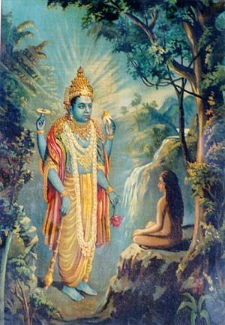
ভগবান
ভক্তের নিকট ঈশ্বর ভগবানরূপে আবির্ভূত হয়ে থাকেন। ভক্তের কাছে ভগবান সাকার, আনন্দময়, ও সর্বশক্তিমান।
Notes:
Samaresh Chandra Saha, Assistant Teacher , Saberunnessa Girls High School, Kendua- Netrakona.

Slide 15
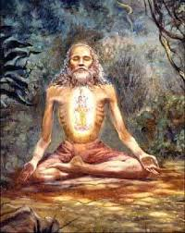
আত্মা বা জীবাত্মা
ঈশ্বর জীবের মাঝে পরমাত্মা বা জীবাত্মা রূপে অবস্থান করেন। এ জীবাত্মার ধ্বংস নেই শুধুমাত্র দেহের ধ্বংস হয়।
Notes:
Samaresh Chandra Saha, Assistant Teacher , Saberunnessa Girls High School, Kendua- Netrakona.

Slide 16
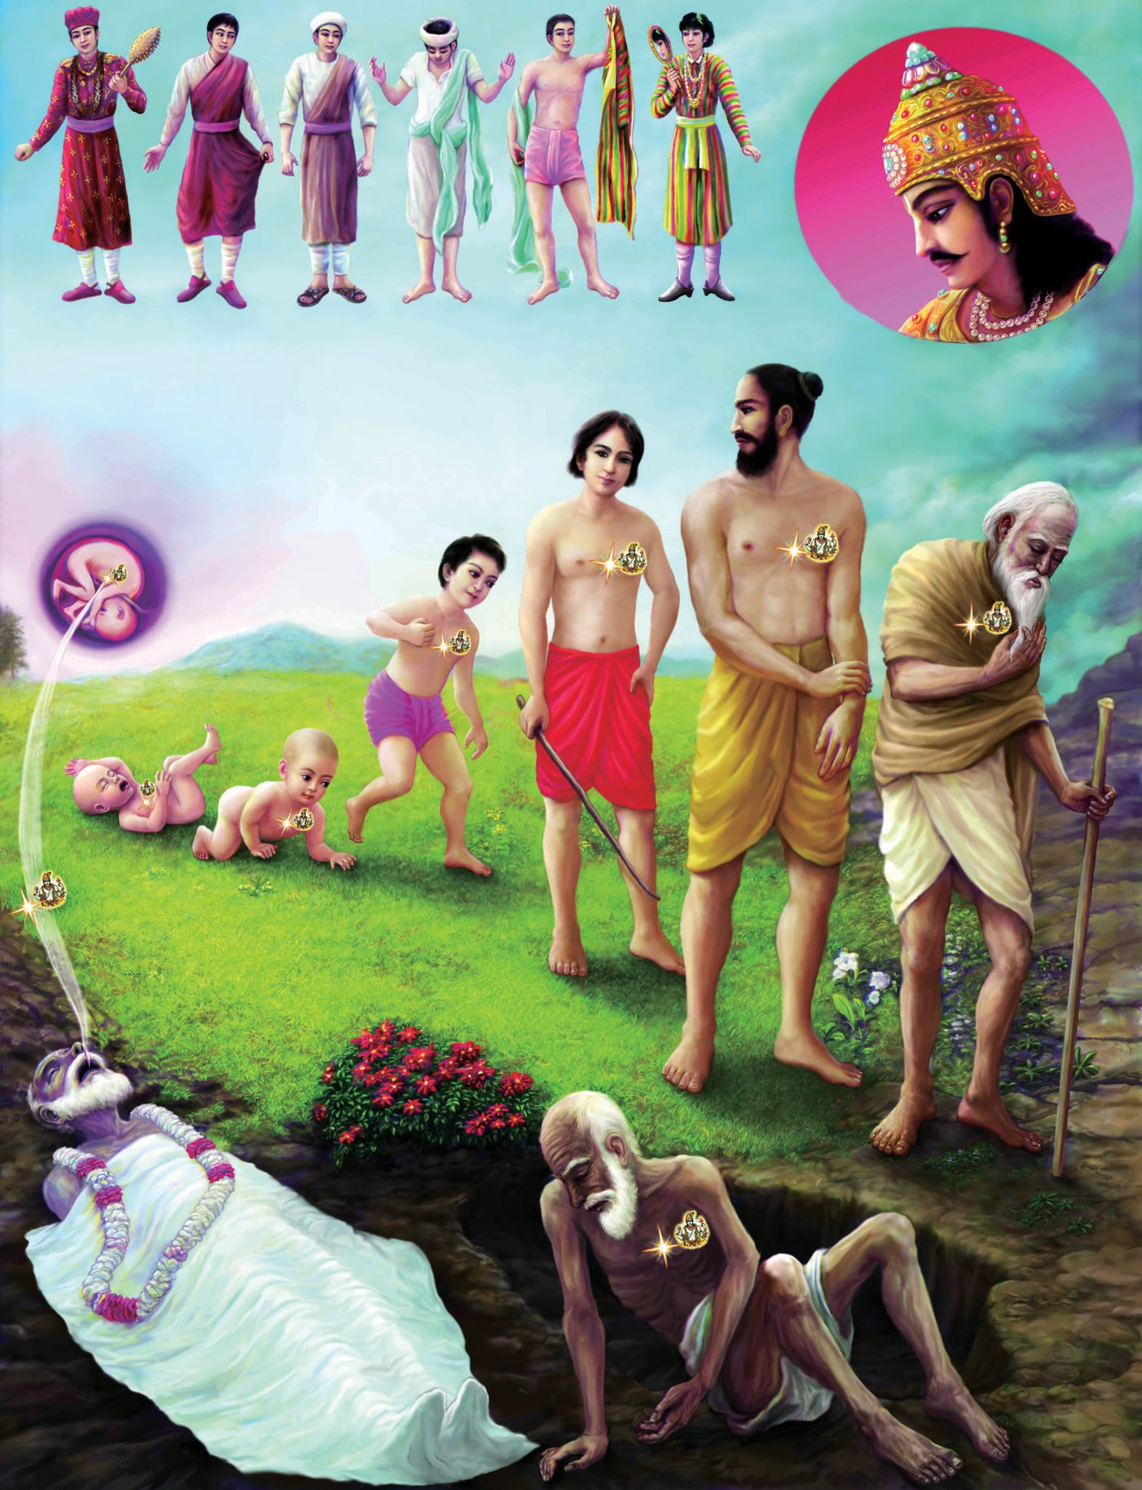
জীব জন্মলাভ করছে এবং অবশেষে মৃত্যুর মধ্য দিয়ে দেহত্যাগ করছে।
প্রাণী যে স্থান থেকে জন্মলাভ করে, মৃত্যু বা ধংসের মাধ্যমে যার কাছে ফিরে আসে, তিনিই ব্রহ্ম বা ঈশ্বর।
Notes:
Samaresh Chandra Saha, Assistant Teacher , Saberunnessa Girls High School, Kendua- Netrakona.

Slide 17
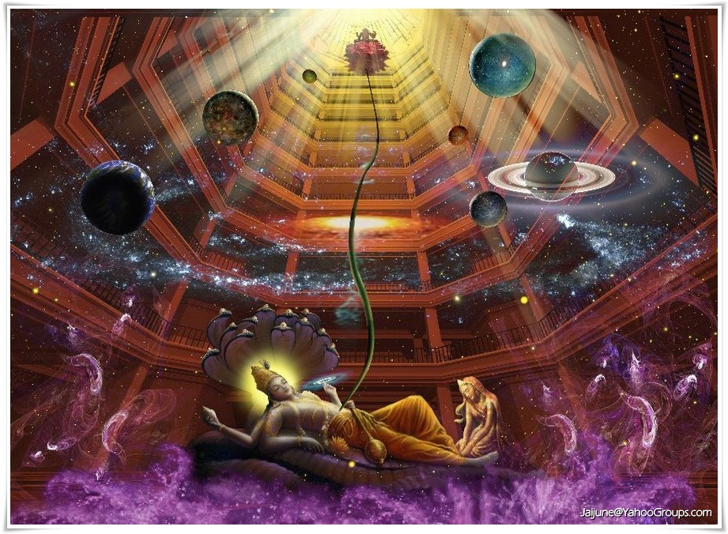
একক কাজ
ঈশ্বরের একাত্ব সম্পর্কে শ্বেতাশ্বতর উপনিষদের স্তোত্রটি ব্যাখ্যা কর।
Notes:
Samaresh Chandra Saha, Assistant Teacher , Saberunnessa Girls High School, Kendua- Netrakona.

Slide 18
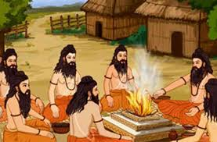
দলগত কাজ
ভক্তের দৃষ্টিতে ঈশ্বরের ধারনা ব্যাখ্যা কর ।
Notes:
Samaresh Chandra Saha, Assistant Teacher , Saberunnessa Girls High School, Kendua- Netrakona.

Slide 19
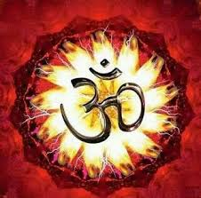
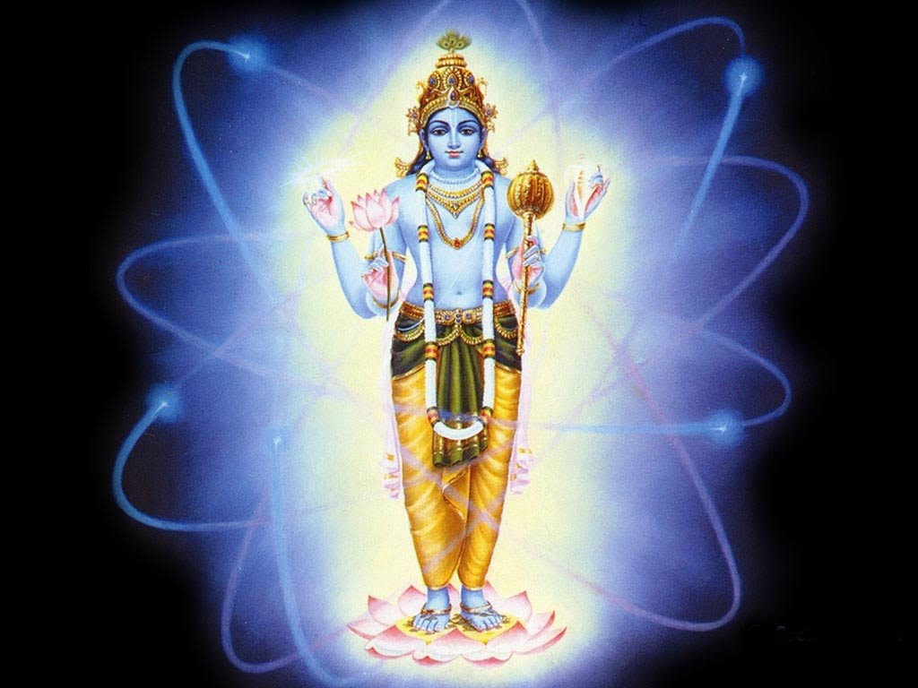
মূল্যায়ন
প্রশ্নঃ এই সুন্দর পৃথিবীর সৃষ্টিকর্তা কে ?
প্রশ্নঃ চিত্র দুটি ব্যাখ্যা কর ।
Notes:
Samaresh Chandra Saha, Assistant Teacher , Saberunnessa Girls High School, Kendua- Netrakona.

Slide 20
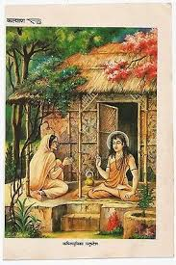
বাড়ির কাজ
ঈশ্বর ভক্তের ভগবান । কথাটির যথার্থতা মূল্যায়ন কর ।
Notes:
Samaresh Chandra Saha, Assistant Teacher , Saberunnessa Girls High School, Kendua- Netrakona.

Slide 21
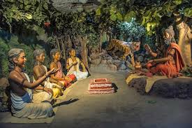
সকলকে আবারো শুভেচ্ছা
জানিয়ে বিদায় নিচ্ছি,
ধন্যবাদ
Notes:
Samaresh Chandra Saha, Assistant Teacher , Saberunnessa Girls High School, Kendua- Netrakona.

